Slide 1
Grupo 05 · Turma 3DH
RETAILMAX
Mariana Martins
1230679
Business KPIs & Dashboards em Power BI
Francisco Malojo
1230975
TP #2 · INFOR 2025/26
Eduardo Moreira
1190546
Simão Lopes
1220779
ISEP · 2025/26

Slide 2
Índice
01
03
Distribuição de Trabalho
Tratamento de Dados
Responsabilidades por membro do grupo
Limpeza, tipos e transformações no Power Query
02
04
Modelo de Dados
Dashboards #1 - #6
Estrutura em estrela - tabelas e relações
Visão geral dos 6 dashboards desenvolvidos

Slide 3
Distribuição de Trabalho
Mariana Martins · 1230679
Francisco Malojo · 1230975
Dashboard individual:
Dashboard individual:
#1 Visão Geral e #6 Reclamações de Clientes
#3 Devoluções de Clientes
Contribuições:
Contribuições:
Modelo de dados, Tratamento de Dados, medidas DAX base, dashboards #1 e #6
Dashboard #3 — Gestão de Devoluções de Clientes
Eduardo Moreira · 1190546
Simão Lopes · 1220779
Dashboard individual:
Dashboard individual:
#5 Recursos Humanos e Onboarding
#2 Cadeia de Abastecimento e #4 Campanhas Promocionais
Contribuições:
Contribuições:
Dashboard #5 — Gestão de Recursos Humanos e Onboarding
Dashboard #2 — Cadeia de Abastecimento e #4 — Campanhas Promocionais

Slide 4
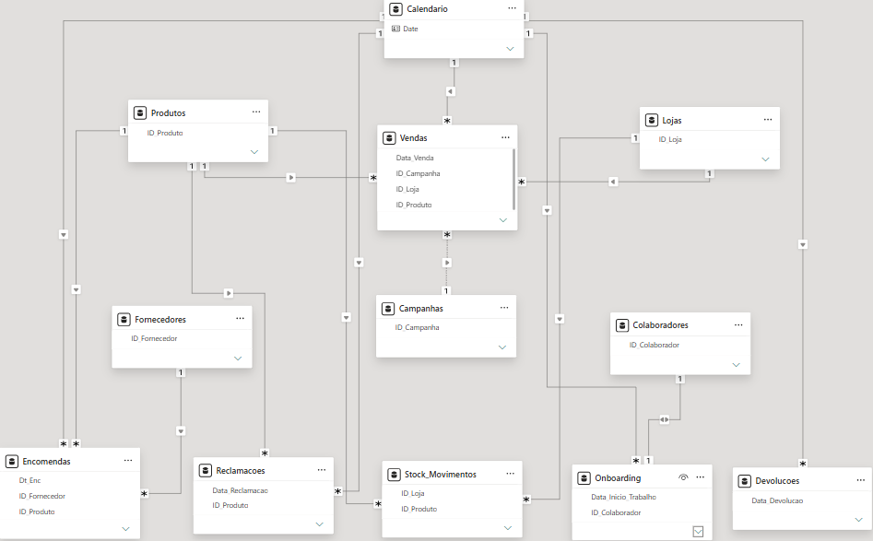
Modelo de Dados — Esquema em Estrela
Legenda
Dimensões (lado 1)
Calendario, Produtos, Lojas,
Fornecedores, Colaboradores
Factos (lado *)
Vendas, Encomendas, Devolucoes,
Reclamacoes, Onboarding, Stock_Mov.
Dimensão especial
Campanhas: liga a Vendas
com relação inativa
Relações Principais
Calendario[Date] → datas de todos os factos
Produtos[ID_Produto] → Vendas, Encomendas, Reclamacoes, Stock_Mov.
Lojas[ID_Loja] → Vendas, Stock_Movimentos
Fornecedores[ID_Fornecedor] → Encomendas
Colaboradores[ID_Colaborador] → Onboarding
Campanhas[ID_Campanha] → Vendas (inativa)

Slide 5
Tratamento de Dados — Power Query
Vendas
Colaboradores
Devolucoes
Loja_Canal dividida pelo delimiter '|' → ID_Loja + Canal_Venda
Salario_Bruto: remove '€ ', remove '.', substitui ',' por '.' → Decimal (EN-US)
Valor_Reembolso: mesmo processo que Salario_Bruto ('€ 89,39' → Decimal)
Preco_Unitario: texto → Decimal Number (locale EN-US)
Data_Saida nula = colaborador ativo - não preencher
Data_Processamento nula = devolução não processada - válido
Nulls em ID_Produto (~465) e ID_Campanha (~38.000) mantidos — válidos
ID_Loja nulo = colaborador de sede - válido
Reclamacoes
Encomendas
Geral - Combinação dos 4 Ficheiros
Canal: normalização - 'email'→'Email', 'Loja fisica'→'Loja Física', 'formulario website'→'Formulário Website'
Dt_Enc em formato DD-MM-YYYY → Data com locale pt-PT
Dimensões (Produtos, Lojas, Fornecedores, Colaboradores) - carregadas só do ficheiro A
NPS_Pos_Reclamacao: tipos mistos - remove ' em 10', converte para Inteiro
Data_Entrega_Prevista e Data_Entrega_Real nulas em Pendentes/Rejeitadas - válido
Factos - Append das 4 fontes: 50.621 vendas · 6.538 encomendas · 5.130 devoluções · 3.279 reclamações
Data_Resolucao nula = reclamação sem resposta - válido
ID_Fornecedor com ~129 nulls - substituir por 'Desconhecido'
Todas as colunas de data convertidas para tipo Date após o append

Slide 6
Dashboard #1
Visão Geral da Empresa
Área funcional: Transversal — todos os processos
Responsável individual: Mariana Martins
INFOR 2025/26 · Grupo 05 · Turma 3DH

Slide 7
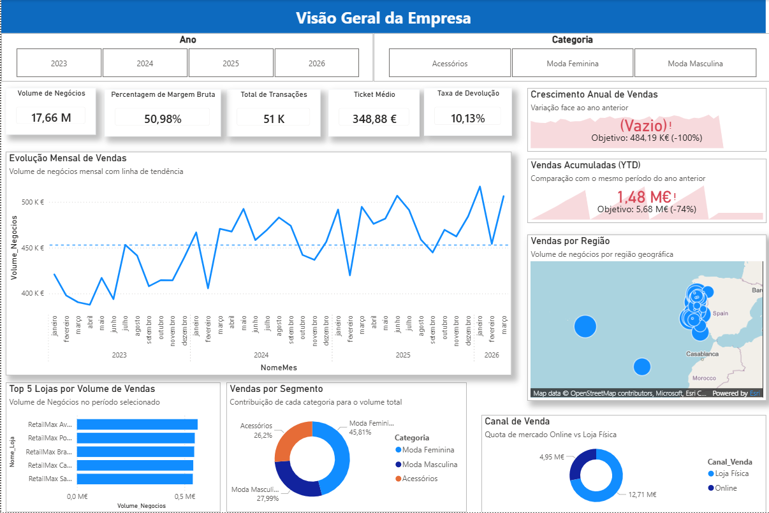
#1 Visão Geral da Empresa — Dashboard

Slide 8
#1 Visão Geral da Empresa — Lógica de Representação
Card Simples
KPI Visual (verde/vermelho)
O Volume de Negócios, Margem Bruta, Total de Transações, Taxa de Devolução e Ticket Médio não têm um objetivo de comparação definido, por isso, usar KPI visual mostraria sempre vermelho, o que seria enganoso. O Card é o formato mais eficiente para leitura rápida, e reservar o verde/vermelho apenas para métricas com target real garante que a cor mantém significado.
Crescimento Anual de Vendas e Vendas YTD têm como target natural o mesmo período do ano anterior, um benchmark sempre disponível nos dados. O verde/vermelho comunica imediatamente se houve melhoria ou retrocesso, sendo esta codificação de cor explicitamente exigida pelo enunciado para o Crescimento Anual.
Gráfico de Linhas
Donut (×2)
A Evolução Mensal de Vendas requer um gráfico de linhas porque o objetivo é mostrar continuidade temporal, a ligação entre meses é tão importante quanto os valores individuais. A linha de tendência sobreposta permite identificar a direção geral do negócio independentemente da sazonalidade mensal.
Canal Online vs Loja Física e Vendas por Segmento têm poucas categorias (2 e 3 respetivamente) onde o objetivo é mostrar a quota relativa de cada parte no total, contexto onde o donut é mais eficaz do que barras. A diversidade de tipos de visual na página melhora a leitura e evita que o dashboard pareça repetitivo.
Barras Horizontais
Mapa
O Top 5 Lojas requer comparação de valores absolutos entre entidades, onde as barras horizontais são mais precisas do que um donut ou mapa. O filtro Top N aplicado foca a análise nos maiores contribuidores, evitando ruído visual com as 34 lojas e tornando o ranking imediatamente legível.
As Vendas por Região são representadas num mapa porque a dimensão geográfica não é comunicável por nenhum outro tipo de visual, barras mostrariam os valores, mas não a distribuição espacial pelo território. É o único visual da página que permite identificar de imediato regiões sub-representadas e oportunidades de expansão.

Slide 9
#1 Visão Geral da Empresa — KPI Extra + Gráfico Extra
KPI Extra
Gráfico Extra
Nome:
Nome:
Taxa de Devolução (%)
Mapa de Vendas por Região
Fórmula DAX:
Tipo de visual:
DIVIDE(COUNTROWS(Devolucoes), COUNTROWS(Vendas))
Mapa de bolhas (Power BI Map)
O que mede:
O que mostra:
Percentagem de vendas que resultaram em devolução: indicador de qualidade e satisfação do cliente a nível global.
Volume de negócios por cidade/região geográfica de Portugal: cada bolha representa uma loja com tamanho proporcional ao volume.
Justificação:
Justificação:
A gestão de topo foca-se habitualmente no Volume de Negócios, mas uma taxa de devolução elevada pode mascarar problemas de qualidade ou satisfação que esse indicador não revela. Incluir a Taxa de Devolução no dashboard de Visão Geral acrescenta uma dimensão de qualidade ao desempenho comercial. Um volume de vendas crescente combinado com uma taxa de devolução também crescente, é um sinal de alerta que de outra forma passaria despercebido. Complementa ainda o Dashboard #3 de Devoluções, criando uma ligação entre a visão executiva e a análise operacional.
Todos os outros visuais do dashboard apresentam os dados por tempo, canal, segmento ou loja, nenhum deles tem uma dimensão espacial. O mapa preenche essa lacuna ao mostrar onde o negócio está geograficamente concentrado, permitindo à gestão de topo identificar regiões sub-representadas e avaliar oportunidades de expansão. Um retalhista com presença nacional como a RetailMax beneficia diretamente desta perspetiva, saber que o Norte gera mais volume do que o Sul pode justificar decisões de abertura de novas lojas, alocação de orçamento de marketing ou ajuste de sortido por região. É também o visual com maior impacto imediato numa apresentação executiva, transmitindo em segundos informação que uma tabela ou gráfico de barras demoraria muito mais a comunicar.

Slide 10
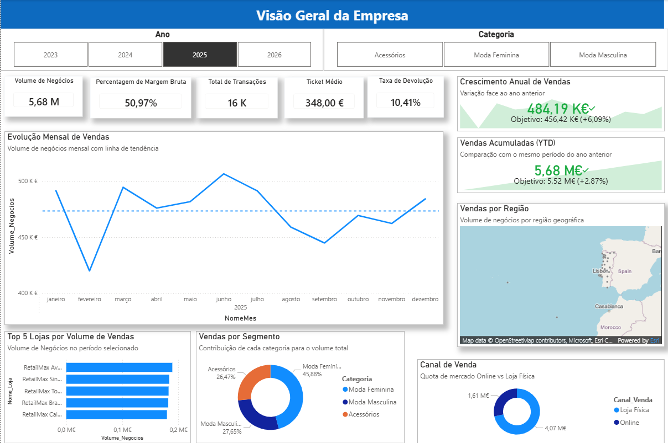
#1 Visão Geral da Empresa — Análise Crítica · Filtro: Ano 2025
5,68M€
+6,09%
Volume de Negócios
Crescimento Anual
+2,87% YTD
vs 2024
10,41%
71,6%
Taxa de Devolução
Loja Física
1 em cada 10
do volume total
Crescimento sustentado (+6,09%)
Loja Física dominante (71,6% do volume)
2025 confirma a tendência positiva com +6,09% face a 2024 e YTD acima do ano anterior em +2,87%. Margem bruta de 50,97% indica estrutura de custos saudável.
A loja física representa 4,07M€ vs 1,61M€ em canal online. A presença física continua a ser o principal motor de vendas da RetailMax, ao contrário do que seria expectável num retalhista moderno.
Taxa de Devolução elevada (10,41%)
Concentração em Moda Feminina (45,88%)
1 em cada 10 vendas resulta em devolução, valor acima do que seria expectável. Requer análise aprofundada no Dashboard #3 para identificar categorias e motivos principais.
Quase metade do volume depende de um único segmento. Sazonalidade negativa visível em agosto-setembro deve ser monitorizada para ajuste de campanhas promocionais.

Slide 11
Dashboard #2
Cadeia de Abastecimento
Área funcional: Processo 1: Encomenda a Fornecedor e Receção de Mercadoria
Responsável individual: Simão Lopes
INFOR 2025/26 · Grupo 05 · Turma 3DH

Slide 12
#2 Cadeia de Abastecimento — Dashboard
[Inserir screenshot do dashboard aqui]

Slide 13
#2 Cadeia de Abastecimento — Lógica de Representação — porquê cada visual escolhido
✏️ A preencher pelo grupo
Conteúdo: Lógica de Representação — porquê cada visual escolhido

Slide 14
#2 Cadeia de Abastecimento — KPI Extra + Gráfico Extra
KPI Extra
Gráfico Extra
Nome:
Nome:
[A preencher — Simão]
[A preencher — Simão]
Fórmula DAX:
Tipo de visual:
[Inserir fórmula DAX]
[Tipo de gráfico]
O que mede:
O que mostra:
[Descrever o que mede]
[O que o gráfico mostra]
Justificação:
Justificação:
[Justificar a escolha]
[Justificar a escolha]

Slide 15
#2 …— Análise Crítica · Filtro:…
5,68M€
+6,09%
Volume de Negócios
Crescimento Anual
+2,87% YTD
vs 2024
10,41%
71,6%
Taxa de Devolução
Loja Física
1 em cada 10
do volume total
Crescimento sustentado (+6,09%)
Loja Física dominante (71,6% do volume)
2025 confirma a tendência positiva com +6,09% face a 2024 e YTD acima do ano anterior em +2,87%. Margem bruta de 50,97% indica estrutura de custos saudável.
A loja física representa 4,07M€ vs 1,61M€ em canal online. A presença física continua a ser o principal motor de vendas da RetailMax, ao contrário do que seria expectável num retalhista moderno.
Taxa de Devolução elevada (10,41%)
Concentração em Moda Feminina (45,88%)
1 em cada 10 vendas resulta em devolução, valor acima do que seria expectável. Requer análise aprofundada no Dashboard #3 para identificar categorias e motivos principais.
Quase metade do volume depende de um único segmento. Sazonalidade negativa visível em agosto-setembro deve ser monitorizada para ajuste de campanhas promocionais.

Slide 16
Dashboard #3
Gestão de Devoluções
Área funcional: Processo 2: Gestão de Devoluções de Clientes
Responsável individual: Francisco Malojo
INFOR 2025/26 · Grupo 05 · Turma 3DH

Slide 17
#3 Gestão de Devoluções — Dashboard
[Inserir screenshot do dashboard aqui]

Slide 18
#3 Gestão de Devoluções — Lógica de Representação — porquê cada visual escolhido
✏️ A preencher pelo grupo
Conteúdo: Lógica de Representação — porquê cada visual escolhido

Slide 19
#3 Gestão de Devoluções — KPI Extra + Gráfico Extra
KPI Extra
Gráfico Extra
Nome:
Nome:
[A preencher — Francisco]
[A preencher — Francisco]
Fórmula DAX:
Tipo de visual:
[Inserir fórmula DAX]
[Tipo de gráfico]
O que mede:
O que mostra:
[Descrever o que mede]
[O que o gráfico mostra]
Justificação:
Justificação:
[Justificar a escolha]
[Justificar a escolha]

Slide 20
#3 …— Análise Crítica · Filtro:…
5,68M€
+6,09%
Volume de Negócios
Crescimento Anual
+2,87% YTD
vs 2024
10,41%
71,6%
Taxa de Devolução
Loja Física
1 em cada 10
do volume total
Crescimento sustentado (+6,09%)
Loja Física dominante (71,6% do volume)
2025 confirma a tendência positiva com +6,09% face a 2024 e YTD acima do ano anterior em +2,87%. Margem bruta de 50,97% indica estrutura de custos saudável.
A loja física representa 4,07M€ vs 1,61M€ em canal online. A presença física continua a ser o principal motor de vendas da RetailMax, ao contrário do que seria expectável num retalhista moderno.
Taxa de Devolução elevada (10,41%)
Concentração em Moda Feminina (45,88%)
1 em cada 10 vendas resulta em devolução, valor acima do que seria expectável. Requer análise aprofundada no Dashboard #3 para identificar categorias e motivos principais.
Quase metade do volume depende de um único segmento. Sazonalidade negativa visível em agosto-setembro deve ser monitorizada para ajuste de campanhas promocionais.

Slide 21
Dashboard #4
Campanhas Promocionais
Área funcional: Processo 3: Lançamento de Campanha Promocional
Responsável individual: Simão Lopes
INFOR 2025/26 · Grupo 05 · Turma 3DH

Slide 22
#4 Campanhas Promocionais — Dashboard
[Inserir screenshot do dashboard aqui]

Slide 23
#4 Campanhas Promocionais — Lógica de Representação — porquê cada visual escolhido
✏️ A preencher pelo grupo
Conteúdo: Lógica de Representação — porquê cada visual escolhido

Slide 24
#4 Campanhas Promocionais — KPI Extra + Gráfico Extra
KPI Extra
Gráfico Extra
Nome:
Nome:
[A preencher — Simão]
[A preencher — Simão]
Fórmula DAX:
Tipo de visual:
[Inserir fórmula DAX]
[Tipo de gráfico]
O que mede:
O que mostra:
[Descrever o que mede]
[O que o gráfico mostra]
Justificação:
Justificação:
[Justificar a escolha]
[Justificar a escolha]

Slide 25
#4 …— Análise Crítica · Filtro:…
5,68M€
+6,09%
Volume de Negócios
Crescimento Anual
+2,87% YTD
vs 2024
10,41%
71,6%
Taxa de Devolução
Loja Física
1 em cada 10
do volume total
Crescimento sustentado (+6,09%)
Loja Física dominante (71,6% do volume)
2025 confirma a tendência positiva com +6,09% face a 2024 e YTD acima do ano anterior em +2,87%. Margem bruta de 50,97% indica estrutura de custos saudável.
A loja física representa 4,07M€ vs 1,61M€ em canal online. A presença física continua a ser o principal motor de vendas da RetailMax, ao contrário do que seria expectável num retalhista moderno.
Taxa de Devolução elevada (10,41%)
Concentração em Moda Feminina (45,88%)
1 em cada 10 vendas resulta em devolução, valor acima do que seria expectável. Requer análise aprofundada no Dashboard #3 para identificar categorias e motivos principais.
Quase metade do volume depende de um único segmento. Sazonalidade negativa visível em agosto-setembro deve ser monitorizada para ajuste de campanhas promocionais.

Slide 26
Dashboard #5
Gestão de RH e Onboarding
Área funcional: Processo 4: Integração e Onboarding de Novo Colaborador
Responsável individual: Eduardo Moreira
INFOR 2025/26 · Grupo 05 · Turma 3DH

Slide 27
#5 Gestão de RH e Onboarding — Dashboard
[Inserir screenshot do dashboard aqui]

Slide 28
#5 Gestão de RH e Onboarding — Lógica de Representação — porquê cada visual escolhido
✏️ A preencher pelo grupo
Conteúdo: Lógica de Representação — porquê cada visual escolhido

Slide 29
#5 Gestão de RH e Onboarding — KPI Extra + Gráfico Extra
KPI Extra
Gráfico Extra
Nome:
Nome:
[A preencher — Eduardo]
[A preencher — Eduardo]
Fórmula DAX:
Tipo de visual:
[Inserir fórmula DAX]
[Tipo de gráfico]
O que mede:
O que mostra:
[Descrever o que mede]
[O que o gráfico mostra]
Justificação:
Justificação:
[Justificar a escolha]
[Justificar a escolha]

Slide 30
#5 …— Análise Crítica · Filtro:…
5,68M€
+6,09%
Volume de Negócios
Crescimento Anual
+2,87% YTD
vs 2024
10,41%
71,6%
Taxa de Devolução
Loja Física
1 em cada 10
do volume total
Crescimento sustentado (+6,09%)
Loja Física dominante (71,6% do volume)
2025 confirma a tendência positiva com +6,09% face a 2024 e YTD acima do ano anterior em +2,87%. Margem bruta de 50,97% indica estrutura de custos saudável.
A loja física representa 4,07M€ vs 1,61M€ em canal online. A presença física continua a ser o principal motor de vendas da RetailMax, ao contrário do que seria expectável num retalhista moderno.
Taxa de Devolução elevada (10,41%)
Concentração em Moda Feminina (45,88%)
1 em cada 10 vendas resulta em devolução, valor acima do que seria expectável. Requer análise aprofundada no Dashboard #3 para identificar categorias e motivos principais.
Quase metade do volume depende de um único segmento. Sazonalidade negativa visível em agosto-setembro deve ser monitorizada para ajuste de campanhas promocionais.

Slide 31
Dashboard #6
Gestão de Reclamações
Área funcional: Processo 5: Gestão de Reclamações de Clientes
Responsável individual: Mariana Martins
INFOR 2025/26 · Grupo 05 · Turma 3DH

Slide 32
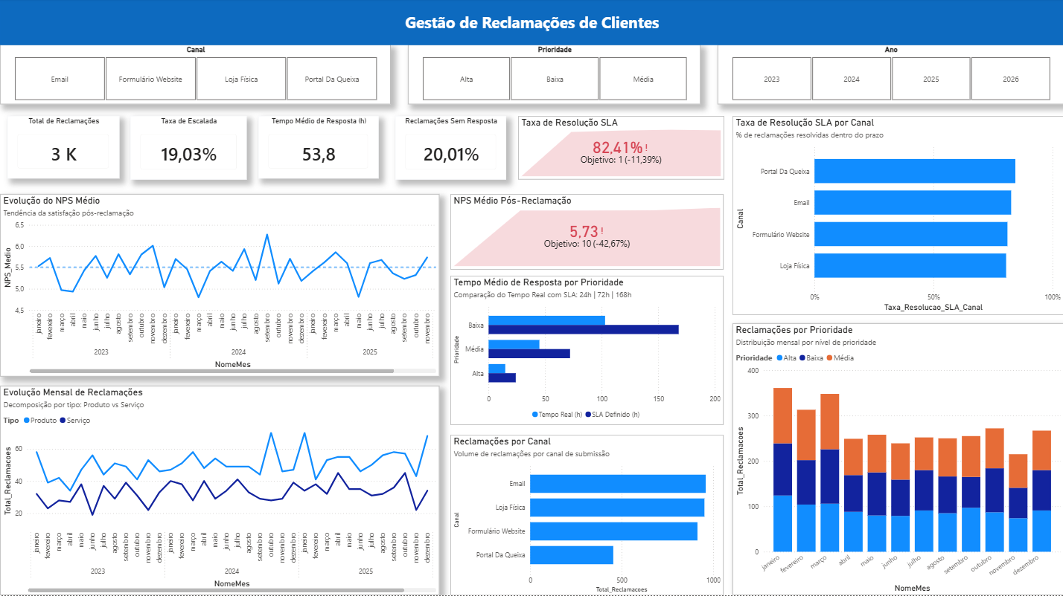
#6 Gestão de Reclamações de Clientes — Dashboard

Slide 33
#6 Gestão de Reclamações — Lógica de Representação
Card Simples (×4)
KPI Visual (×2)
Total de Reclamações, Taxa de Escalada, Tempo Médio de Resposta e Reclamações Sem Resposta não têm um objetivo único definido, o Tempo Médio varia por prioridade (24h/72h/168h) e as restantes não têm benchmark interno nos dados. Usar KPI visual mostraria sempre vermelho sem contexto, o que seria enganoso. Reservar o verde/vermelho apenas para a Taxa SLA e o NPS garante que a cor mantém significado na dashboard.
Taxa de Resolução SLA e NPS Médio são as únicas métricas com targets inequívocos definidos, 93% para o SLA e 10 para o NPS. O verde/vermelho comunica imediatamente se o departamento de apoio ao cliente está a cumprir os níveis de serviço, sem necessidade de interpretação adicional.
Barras Horizontais
Barras Agrupadas
Reclamações por Canal e Taxa de Resolução SLA por Canal partilham o mesmo tipo de visual por razões complementares. Os nomes dos canais (Formulário Website, Portal da Queixa) são longos e ficariam sobrepostos em barras verticais, comprometendo a legibilidade. Ordenadas de forma decrescente, as barras horizontais tornam imediata a identificação do canal com maior volume, e o segundo gráfico acrescenta a dimensão de qualidade, mostrando quão bem cada canal resolve as reclamações dentro do SLA.
O Tempo de Resposta Real vs SLA requer obrigatoriamente dois valores por categoria, o tempo real e o objetivo definido, o que torna as barras agrupadas a única opção adequada. Para cada prioridade (Alta/Média/Baixa) as duas barras lado a lado tornam imediatamente visível se o tempo real está acima ou abaixo do SLA, sem necessidade de cálculo por parte do utilizador. Um gráfico de linhas ou um donut não conseguiriam comunicar esta comparação com a mesma clareza.
Gráfico de Linhas (×2)
Barras Empilhadas
A Evolução do NPS e a Evolução Mensal de Reclamações são dados temporais contínuos onde a ligação entre meses é tão relevante quanto os valores individuais. A decomposição por tipo (Produto vs Serviço) em duas linhas permite identificar se a origem das reclamações está a mudar ao longo do tempo. A linha de tendência no NPS acrescenta uma leitura de direção geral, independente da variação mensal.
As Reclamações por Prioridade e Mês mostra simultaneamente a distribuição interna por prioridade (Alta/Média/Baixa) e a evolução ao longo do tempo, algo que um donut ou barras simples não conseguem comunicar em conjunto. As barras empilhadas são a escolha natural quando o objetivo é ver tanto a composição como a tendência mensal num único visual.

Slide 34
#6 Gestão de Reclamações — KPI Extra + Gráfico Extra
KPI Extra
Gráfico Extra
Nome:
Nome:
Reclamações Sem Resposta
Taxa de Resolução SLA por Canal
Fórmula DAX:
Tipo de visual:
DIVIDE(COUNTROWS(FILTER(Reclamacoes, Reclamacoes[Estado] = "Sem Resposta")), COUNTROWS(Reclamacoes))
Barras horizontais com eixo X em %
O que mede:
O que mostra:
Percentagem de reclamações que nunca receberam qualquer resposta ou resolução, indicador de abandono de cliente.
Para cada canal (Email, Loja Física, Formulário Website, Portal da Queixa) a % de reclamações resolvidas dentro do prazo SLA definido por prioridade.
Justificação:
Justificação:
Uma reclamação ignorada tem impacto muito maior na retenção do que uma resolvida fora do SLA, um cliente que não recebe qualquer resposta é um cliente perdido. Este KPI complementa o NPS e a Taxa SLA com a dimensão crítica de abandono, que os outros dois indicadores não capturam: é possível ter uma Taxa SLA de 82% e um NPS de 5,5 sem perceber que 20% dos clientes nunca chegaram a receber sequer uma resposta. A % de Reclamações Sem Resposta torna este problema visível e imediatamente acionável pelo departamento de apoio ao cliente.
O enunciado inclui Reclamações por Canal para análise de volume, mas volume sem qualidade é informação incompleta, um canal pode ter poucas reclamações, mas resolver sistematicamente fora do SLA, ou vice-versa. Este gráfico acrescenta a dimensão de eficiência operacional por canal, permitindo ao departamento de apoio ao cliente identificar onde o processo está a falhar e priorizar ações de melhoria. Um canal com Taxa SLA de 60% requer uma resposta diferente de um canal com 90%, independentemente do volume de reclamações que recebe.

Slide 35
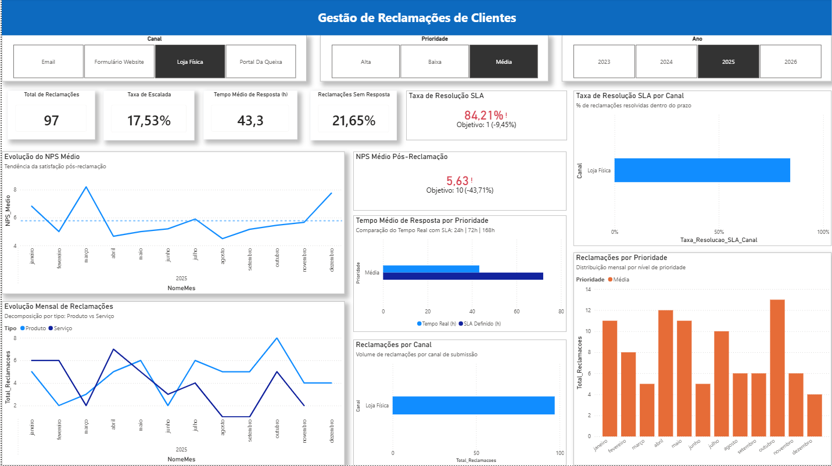
#6 Gestão de Reclamações — Análise Crítica · Filtros: Loja Física | Prioridade Média | 2025
97
84,21%
Total Reclamações
Taxa SLA
Loja Física · Média · 2025
objetivo 93%
5,63
21,65%
NPS Médio
Reclamações Sem Resposta
objetivo 10
1 em cada 5
SLA abaixo do objetivo (84,21% vs 93%)
NPS preocupante: 5,63/10
Mesmo filtrando apenas Loja Física e prioridade Média, o SLA continua abaixo do objetivo. Indica um problema transversal ao canal, não específico de uma prioridade.
Clientes da Loja Física com reclamações de prioridade Média ficam sistematicamente insatisfeitos após resolução, risco elevado de não regressarem à loja.
21,65% sem qualquer resposta
Tempo médio de 43,3h vs SLA 72h
Mais de 1 em cada 5 reclamações na Loja Física fica sem resposta. Num canal presencial isto é especialmente crítico, o cliente espera resolução imediata.
A prioridade Média na Loja Física cumpre o SLA de tempo (43,3h < 72h) mas a taxa de resolução global (84,21%) indica que muitas ficam por resolver.

